Slide 1
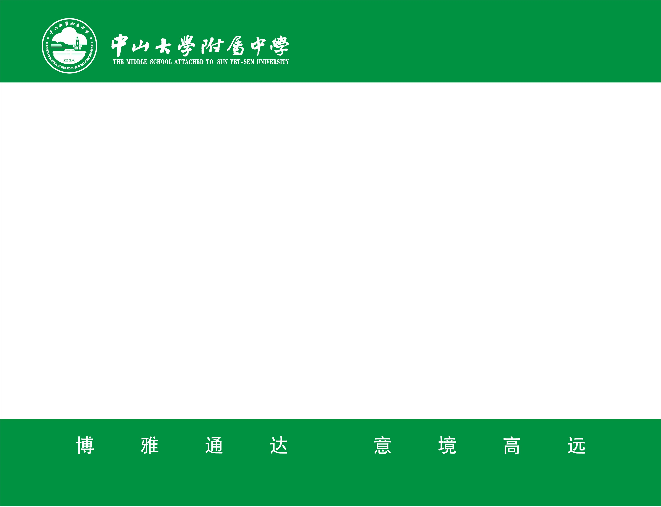
6.3.1 平面向量基本定理

Slide 2
学习重点
理解基底的含义，并能判断两个向量能否构成基底
教学难点
理解平面向量基本定理及其意义，会用基底表示平面向量

Slide 3
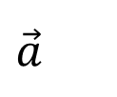

设 是同一平面内的两个不共线的向量， 是这一平面内与 都不共线的向量.
在平面内任取一点O，作
将 按 的方向分解，你有什么发现？
M
C
A
O
N
B

Slide 4
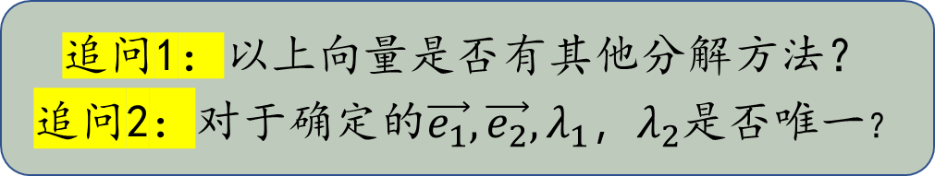
设 是同一平面内的两个不共线的向量， 是这一平面内与 都不共线的向量.
M
C
A
O
N
B

Slide 5
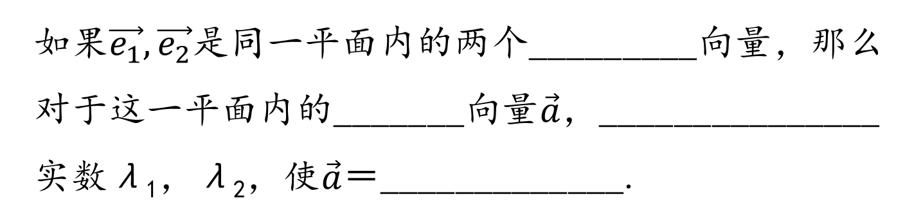
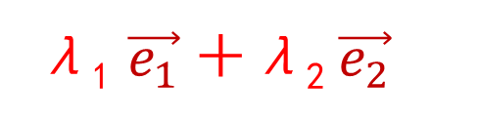
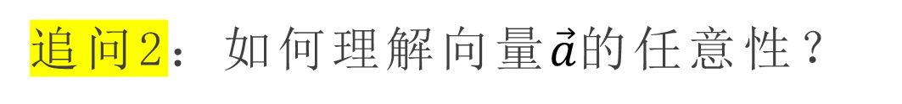
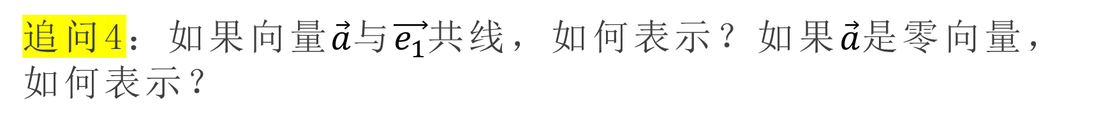
平面向量基本定理
不共线
任一
有且只有一对
追问3：如何理解“有且只有一对实数λ₁，λ₂ ”？

Slide 6
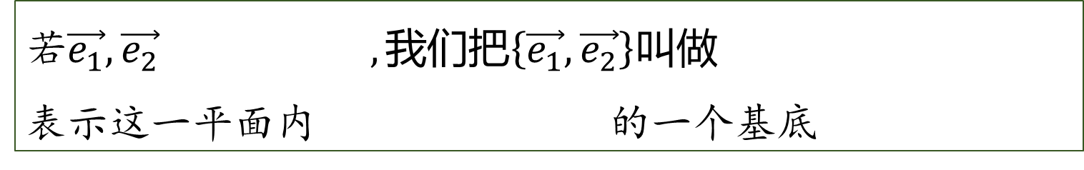
基底
不共线
所有向量

Slide 7
P
例 如图示， 不共线，且 ，用 表示 .
解：
B
A
O
B
P
A
O

Slide 8
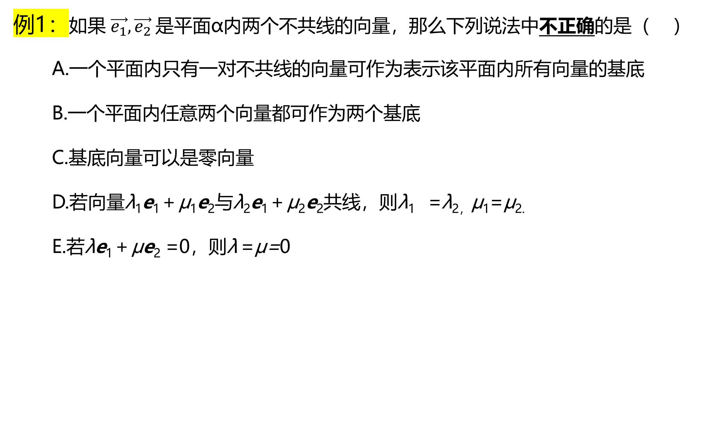
ABCD

Slide 9
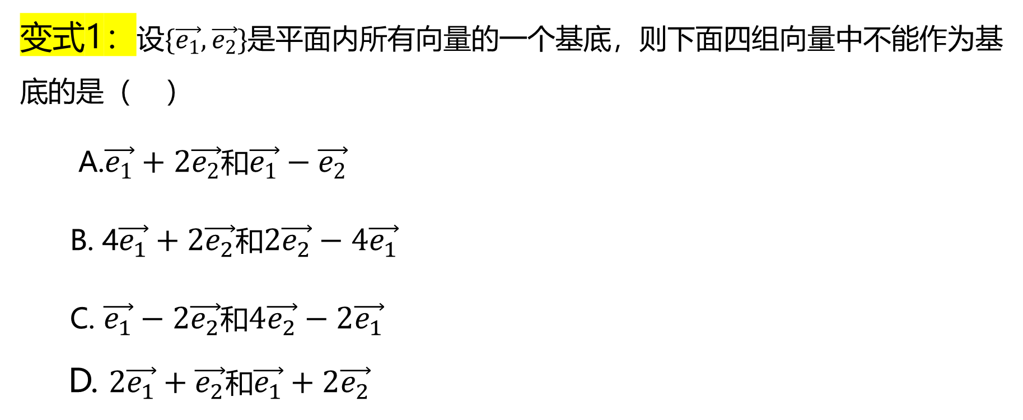
C

Slide 10
1
两个向量能否作为一个基底,关键是看这两个向量是否共线.若共线,则不能作基底,反之,则可作基底.
1
一个平面的基底一旦确定,平面上任意一个向量都可以由这个基底唯一线性表示出来
1
一个平面的基底不是唯一的;同一个向量用不同的基底表示,表达式不一样.

Slide 11
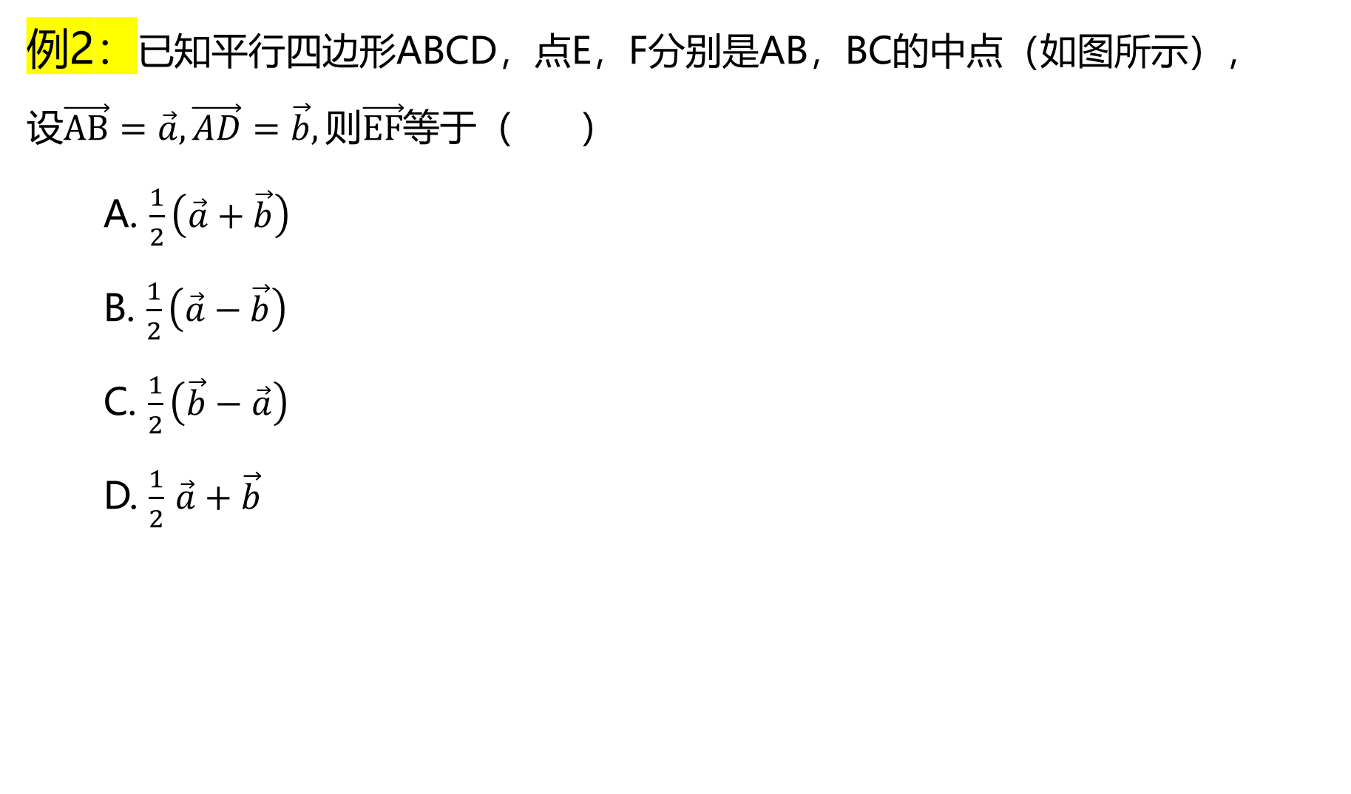

A

Slide 12
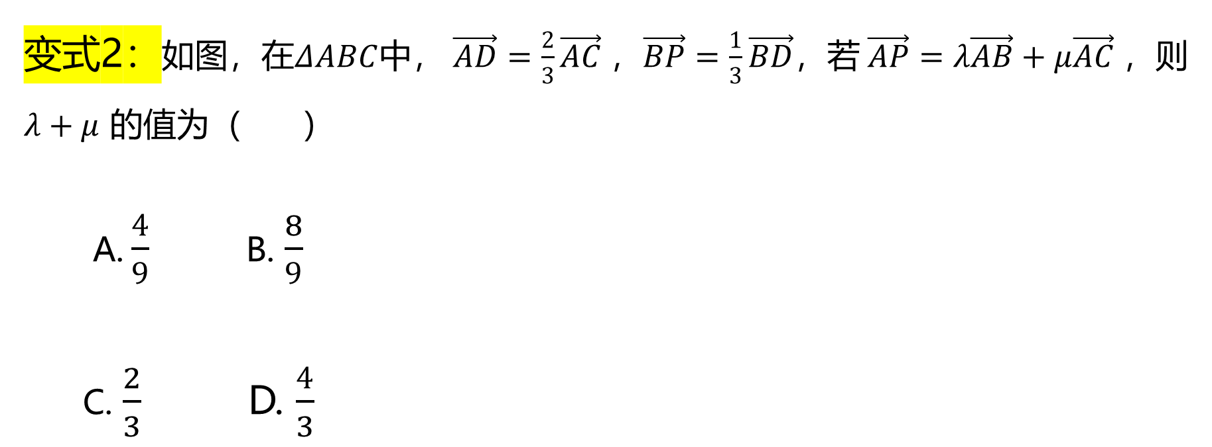
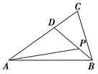
B

Slide 13
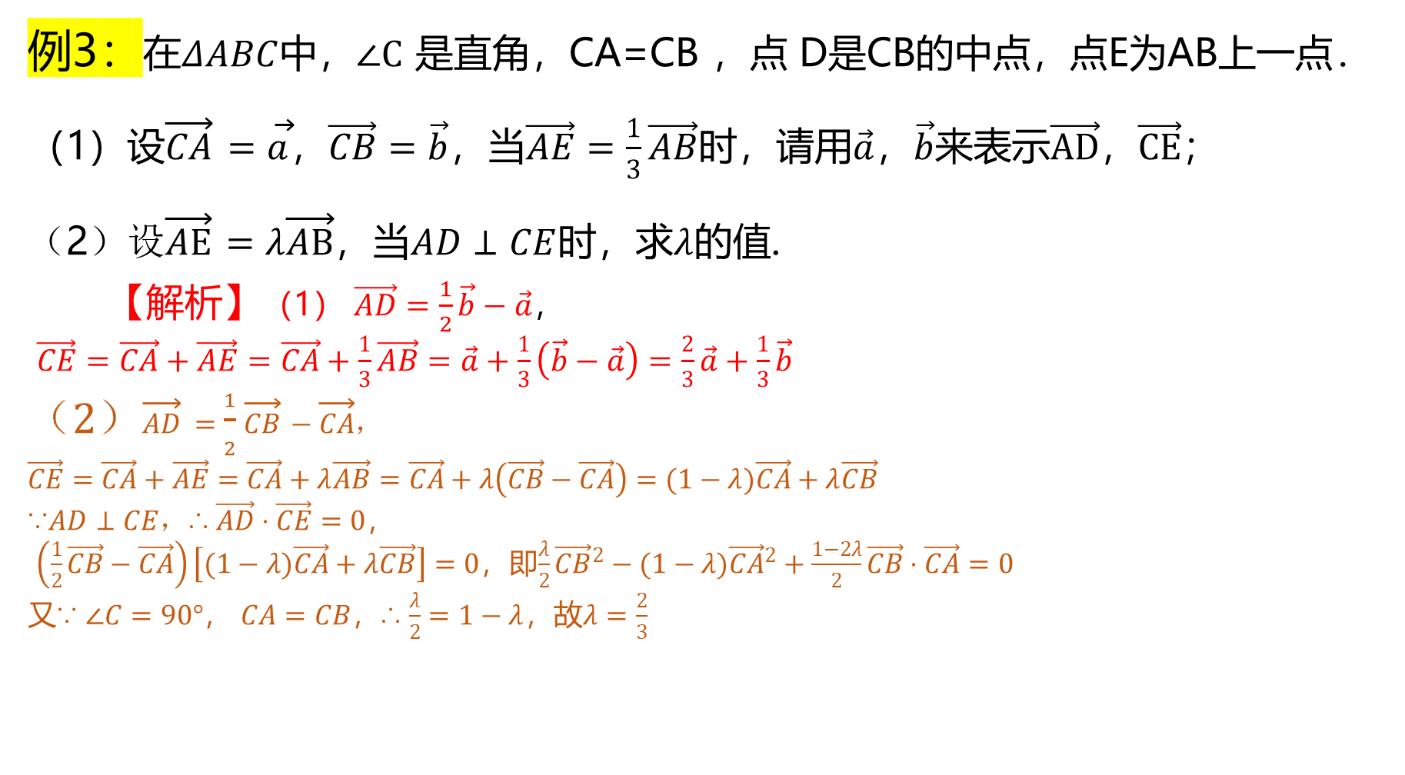
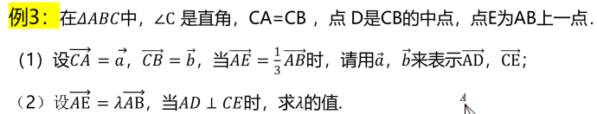
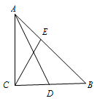

Slide 14
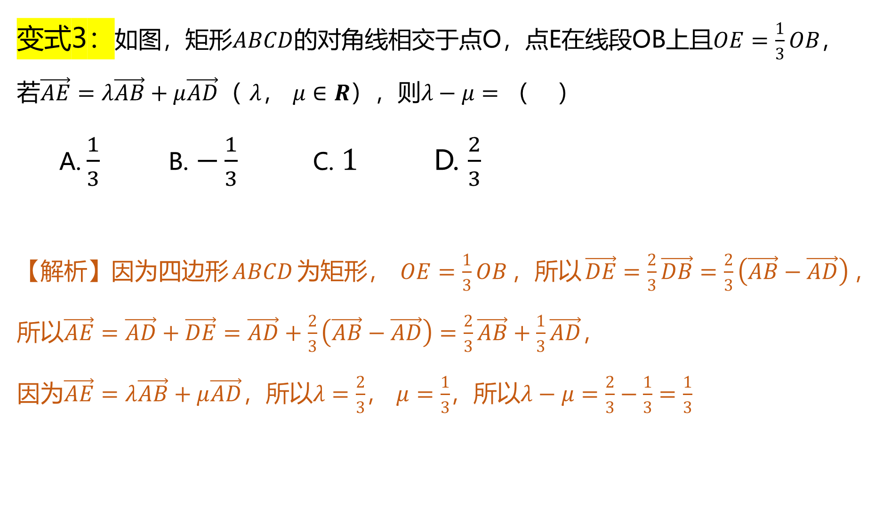
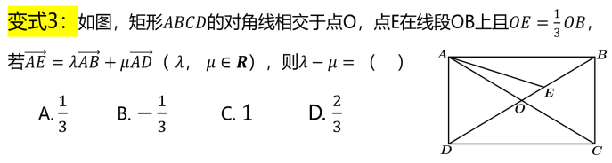
A

Slide 15
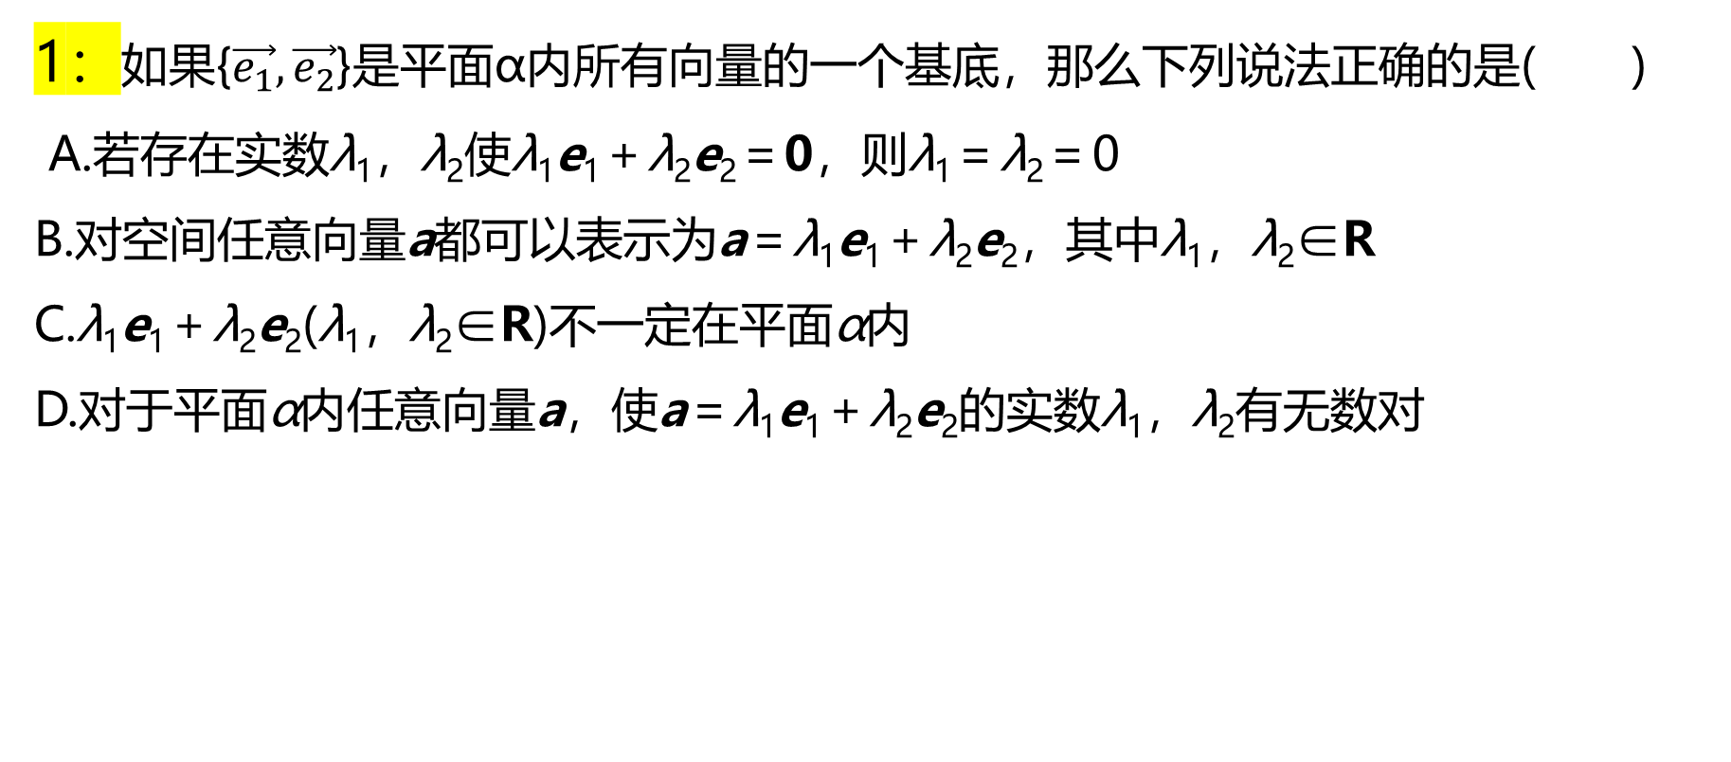
A

Slide 16
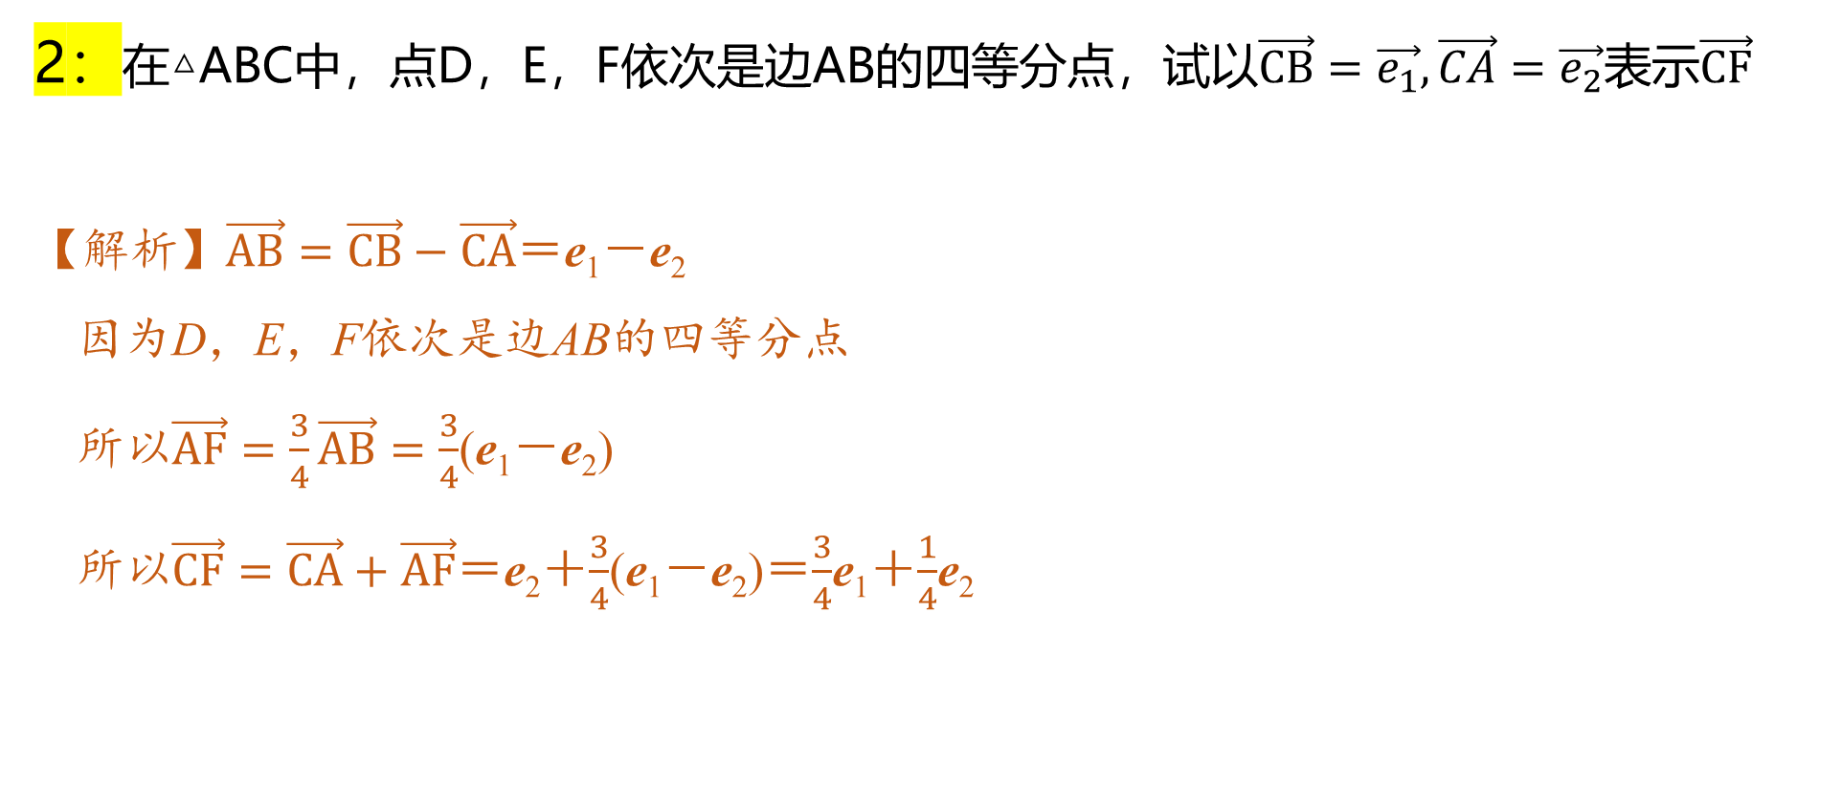
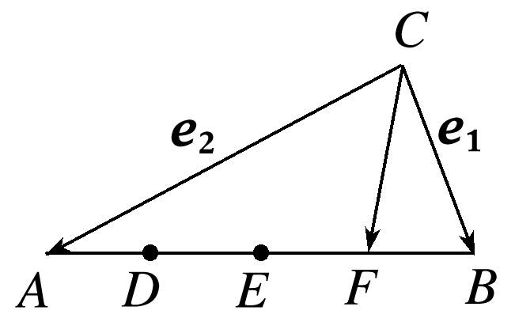

Slide 17
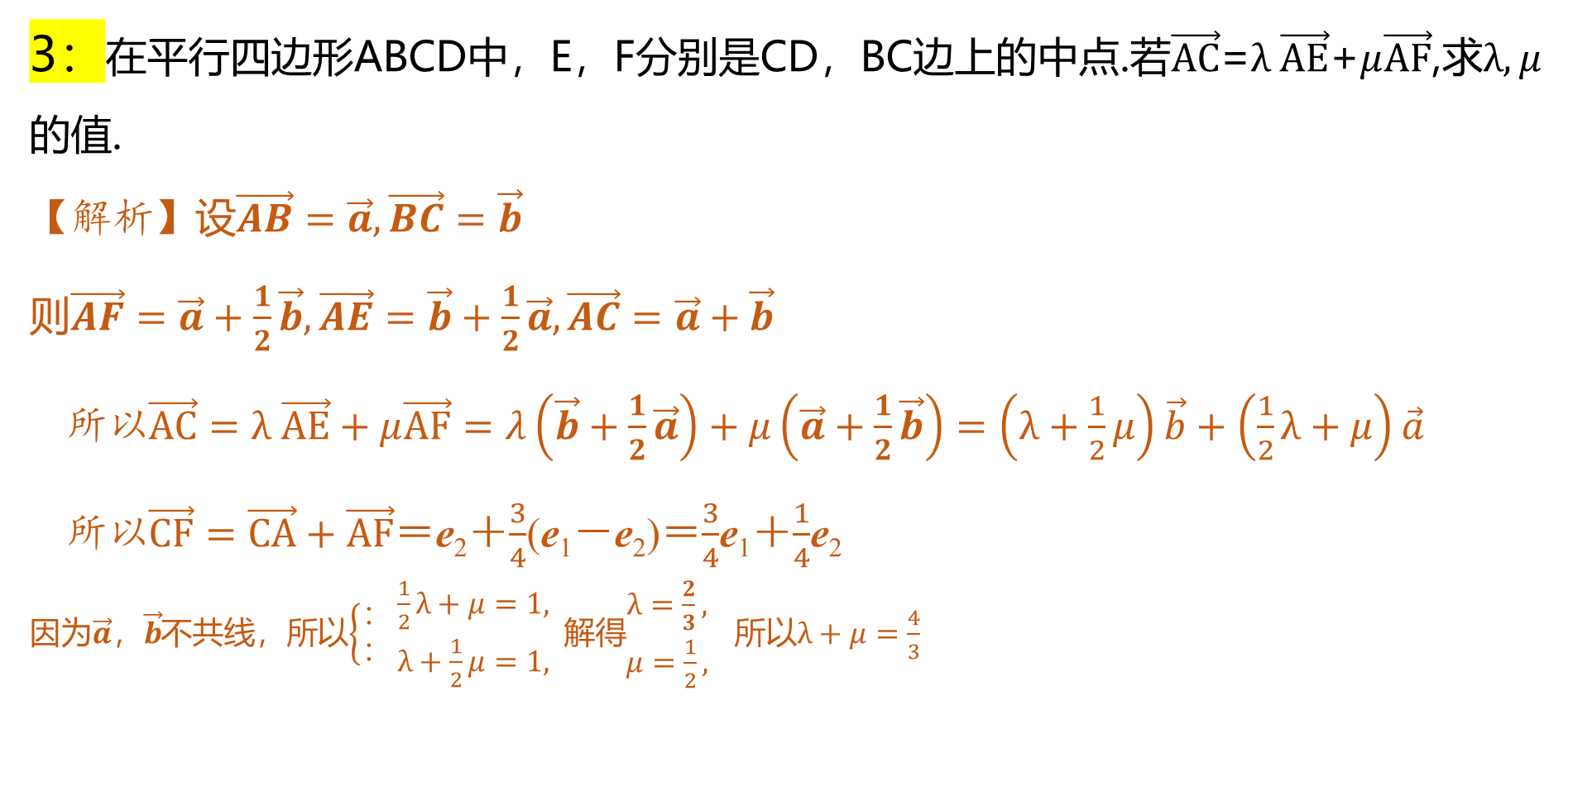







Slide 18
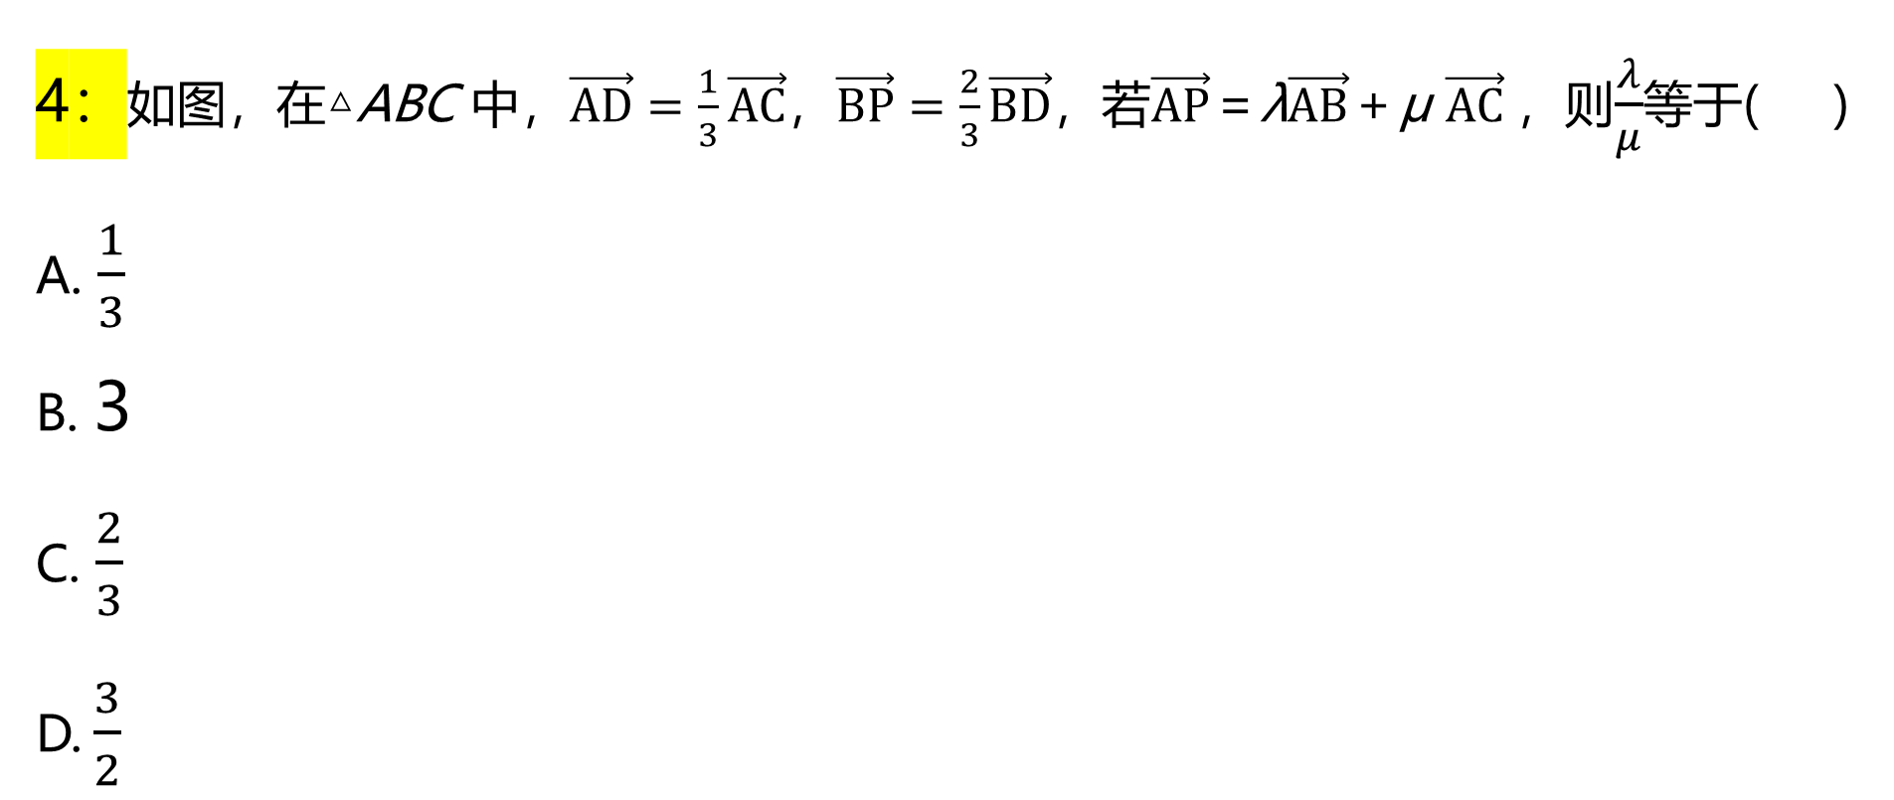
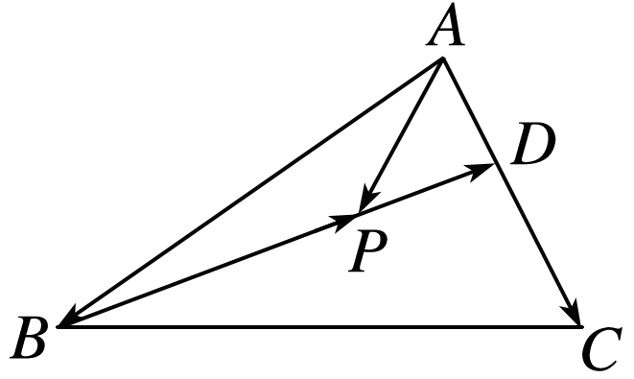
D

